Slide 1
얼굴 인식 기반 접근 관리 출입 시스템 Face Recognition based Access Management Entrace System
학번:2015150036 이름: 조성욱 지도교수: 박정민 교수님
학번:2017152021 이름: 송인걸 지도교수: 박정민 교수님
학번: 2016150025 이름: 유영균 지도교수: 박정민 교수님
종합설계제안서

Slide 2





차 례
2
종합 설계 개 요
관련 연구 및 사례
시스템 수행 시나리오
시스템 구성도
시스템 모듈 상세 설계
개발 환경 및 개발 방법
데모 환경 설계
업무 분담
종합 설계 수행 일정
필요기술 및 참고문헌

Slide 3
종합 설계 개요
3
지난 발표에서의 지적 사항과 답변
얼굴인식에 대한 알고리즘 내용 보완 필요
CNN 기반 딥러닝 모델을 활용한 얼굴 검출 (detection) (지금은 학습된 ResNet 모델을 활용하여 얼굴 검출중)
K-Nearest Neighbor, AdaBoost, Support Vector Machine과 같은 분류 알고리즘으로 클래스 분류 (지금은 KNN을 활용하여 클래스 분류중)
사음 공간에 대해 좀 더 고려해 볼 것
사용 공간은 기존의 [건물]도메인에서 [문으로 구분되는 공간]으로 변경
기기를 문 근처에 부착하고, 공통된 서버로 한 기관의 여러 기기를 관리 (한 건물의 호실마다 기기를 부착하여 더 자세한 추적도 가능)
열화상 카메라 정확도 개선 방안 필요
피부 표면을 측정하는 센서의 특성상 하드웨어적으로도 소프트웨어적으로도 정확도를 보증해주지 못함
출입 제한 온도 외에도 외부의 온도에 따라 변경되는 주의 온도 분류를 만들고 주의 온도 방문자가 있으면 관리자에게 알림이 뜨는 방식으로 설정
관리자는 해당 방문자의 출입의 허용, 거부를 자동적으로 설정할수도 있고 수동적으로 설정할 수도 있음

Slide 4
종합설계 개요
4
연구 개발 배경
최근 코로나 바이러스로 인한 확진자의 급격한 확산세와 교내 구성원들의 감염으로 인해 빠른 대처와 알림이 필요하게 되었다.
연구 개발 목표
얼굴 인식과 열화상 카메라를 이용해 교내 건물들에 입장하거나 퇴장할 때 개인을 식별하여 데이터를 수집한다.
웹 기반 관리자 페이지를 이용하여 분석과 관리를 용이하게 한다.
연구 개발 효과
기관 내 구성원들의 출입기반 이동 경로에 대한 시공간 데이터 분석이 용이하다.
기관 내 구성원들 중에 확진자가 발생할 경우 동시간대에 접촉했던 구성원들에게 빠르게 그리고 정확하게 알림을 보내 대처가 가능하게 할 수 있으며 교내 컨트롤 타워 역할을 수행할 수 있다.

Slide 5
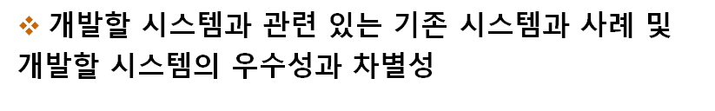
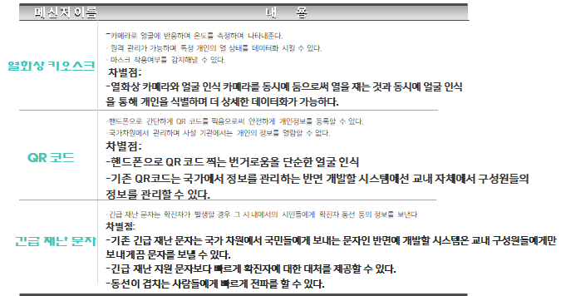
관련 연구 및 사례
5

Slide 6












시스템 수행 시나리오
6
시나리오 1: 정상 체온이며 등록된 사용자인 경우

Slide 7


시스템 수행 시나리오
7
시나리오 2: 등록되지 않은 사용자이거나 정상 체온이 아닌 경우

Slide 8
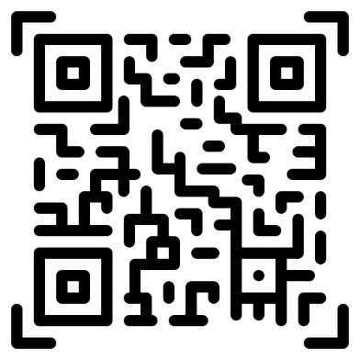
시스템 수행 시나리오
8
시나리오 3: 정상 체온이지만 얼굴 인식에 실패한 경우임시 출입증 발급 가능

Slide 9
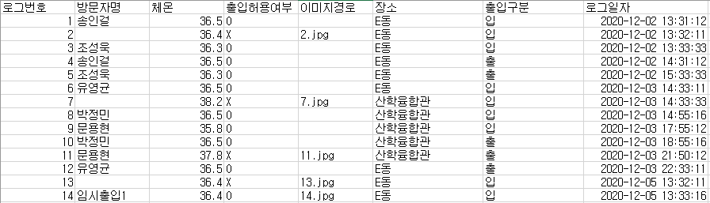
시스템 수행 시나리오
9
시공간 분석 시나리오
문용현이 확진판정을 받은 경우, 문용현의 출입로그 기준, 같은 건물 내에 접촉 가능성 있는 사람 목록 질의

Slide 10





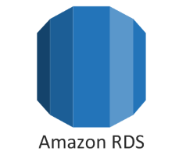











시스템 구성도
10
JPA
HTTP
웹서버
HTTP
검증서버
RTP
RTP
웹
클라이언트
클라이언트

Slide 11
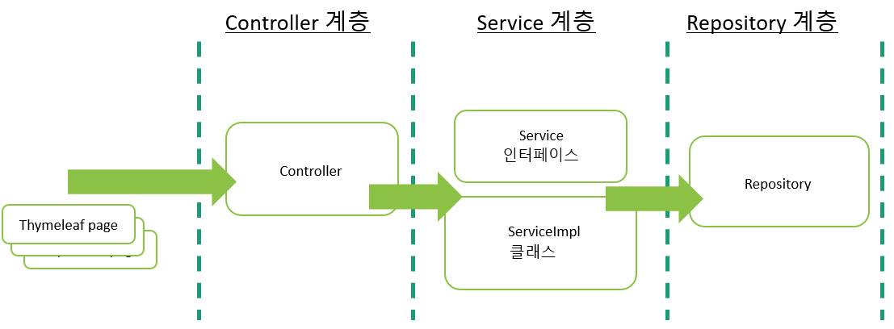
시스템 모듈 상세 설계
11
웹 프로젝트의 기본 구조
브라우저에서 들어오는 Request는 Controller 객체로 처리한다
Controller는 Service 타입을 주입받는 구조로 만들고 이를 이용해서 원하는 작업을 처리한다.
Repository는 Spring Data JPA를 이용해서 구성하고 ServiceImpl 클래스에 주입해서 사용한다
마지막 결과는 Thymeleaf를 이용해서 레이아웃 템플릿을 활용해서 처리한다.

Slide 12
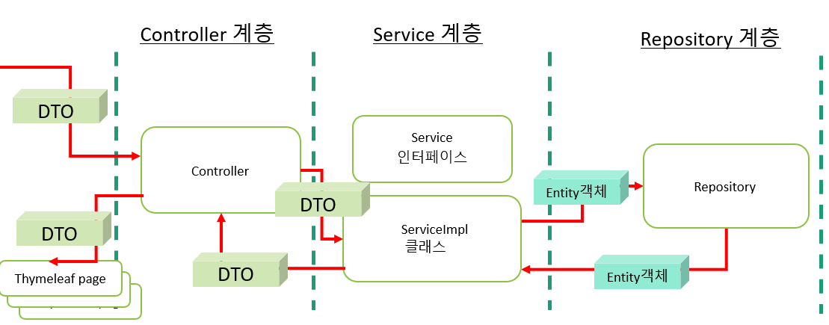
시스템 모듈 상세 설계
12
웹 프로젝트의 DTO와 엔티티 객체의 역할
브라우저에 전달되는 Request는 Controller에서 DTO 형태로 처리된다.
Reposotory는 엔티티 타입을 이용하므로 중간에 Service 계층에서는 DTO와 엔티티의 변환을 처리한다.

Slide 13
시스템 모듈 상세 설계
13
구현한 API
getPageable() | Pageable pageable=getPageable();
형식 | Pageable getPageable(Sort sort)
리턴값 | 반환 성공 시 Pageable 객체 반환, 실패 시 null 반환
설명 | page라는 파라미터와 size라는 파라미터를 수집하는 역할을 한다. 페이징 처리를 할 때 시작 페이지와 그 페이지의 사이즈 값을 가진 Pageable 객체를 반환한다.
예시 | Pageable pageable=getPageable();
makePageList() | makePageList(pageble)
형식 | void makePageList(Pageable pageable)
리턴값 | 리턴값 없음
설명 | getPageable() 메소트에서 받은 Pageable 객체로 클래스 변수들을 초기화 시키고 목록 데이터 페이지 처리를 위한 로직을 구현한다.
예시 | makePageList(pageble)

Slide 14
시스템 모듈 상세 설계
14
구현한 API
getImageURL() | String str=“<div> <button class=‘removeBtn’ data-name=‘”+arr[i].imageURL+”’>REMOVE</button>
형식 | String getImageURL()
리턴값 | 리턴값 없음
설명 | imageURL은 URL 인코딩된 파일 경로와 UUID 등이 결합된 정보이므로 이를 이용해서 <img> 태그를 작성한다. 이 메소드는 Jackson 라이브러리에 의해서 JSON형식으로 자동 변환된다.
예시 | String str=“<div> <button class=‘removeBtn’ data-name=‘”+arr[i].imageURL+”’>REMOVE</button>
getThumbnailURL() | var divArea=$(“.uploadResult”); divArea.append(“<img src=‘/display?filename=“+arr[i].thumbnailURL+”’>”);
형식 | String getThumbnailURL()
리턴값 | 리턴값 없음
설명 | thumbnailURL은 URL 인코딩된 파일 경로와 UUID 등이 결합된 정보이므로 이를 이용해서 <img> 태그를 작성한다. 이 메소드는 Jackson 라이브러리에 의해서 JSON형식으로 자동 변환된다.
예시 | var divArea=$(“.uploadResult”); divArea.append(“<img src=‘/display?filename=“+arr[i].thumbnailURL+”’>”);

Slide 15
시스템 모듈 상세 설계
15
구현한 API
getListPage() | Page<Object[]> result=memberRepository.getListPage(pageable)
형식 | Page<Object[]> getListPage(Pageable pageable)
리턴값 | 반환 성공 시 Page<Object[]> 객체 반환, 실패 시 null 반환
설명 | 매개변수 pageable에 해당하는 페이지와 사이즈에 해당하는 만큼 Member 테이블, MemberImage 테이블과 membe의 mno와 FK 관계를 맺고 있는 MemberImage의 개수 정보를 가져온다.
예시 | Page<Object[]> result=memberRepository.getListPage(pageable)
entitiesToDTO() | return entitiesToDTO(member, memberImageList, imgCnt)
형식 | MemberDTO entitiesToDTO(Member member, List<MemberImage> memberImages, Long imgCnt)
리턴값 | 반환 성공 시 MemberDTO 타입 객체 반환 실패 시 null 반환
설명 | Member 엔티티를 MemberDTO로 매핑한다.
예시 | return entitiesToDTO(member, memberImageList, imgCnt)

Slide 16
시스템 모듈 상세 설계
16
구현한 API
getMemberWithAll() | List<Object[]> result=memberRepository.getMemberWithAll(mno)
형식 | List<Object[]> getMemberWithAll(Long mno)
리턴값 | 반환 성공 시 Object 배열 객체 반환, 실패 시 null 반환
설명 | 매개변수 mno에 해당하는 Member 테이블, MemberImage 테이블 정보 그리고 그 member의 mno와 FK를 맺고 있는 MemberImage의 개수 정보를 가져온다.
예시 | List<Object[]> result=memberRepository.getMemberWithAll(mno)
getMemberWithStatus() | List<Object[]> result=memberRepository.getMemberWithStatus(mno)
형식 | List<Object[]> getMemberWithStatus(Long mno)
리턴값 | 반환 성공 시 Object 배열 객체 반환, 실패 시 null 반환
설명 | 매개변수 mno에 해당하는 Member 테이블의 정보와 member의 mno와 FK를 맺고 있는 Status 테이블 정보를 가져온다.
예시 | List<Object[]> result=memberRepository.getMemberWithStatus(mno)

Slide 17
시스템 모듈 상세 설계
17
구현한 API
dtoToEntity() | Map<String, Object> entityMap=dtoToEntity(memberDTO)
형식 | Map<String, Object> dtoToEntity(MemberDTO memberDTO)
리턴값 | 반환 성공 시 Map<String, Object> 객체 반환, 실패 시 null 반환
설명 | MemberDTO 객체를 Member 엔티티와 MemberImage 엔티티와 매핑 시켜준다.
예시 | Map<String, Object> entityMap=dtoToEntity(memberDTO)
getList() | model.addAttribute(“result”, memberService.getList(pageRequestDTO)
형식 | PageResultDTO<MemberDTO, Object[]> getList(PageRequestDTO requestDTO)
리턴값 | 반환 성공 시 PageResultDTO<MemberDTO, Object[]> 객체 반환, 실패 시 null 반환
설명 | 실질적인 페이징 처리와 엔티티 개체 데이터를 뷰에서 사용하기 위해 DTO로 변환하는 함수이다.
예시 | model.addAttribute(“result”, memberService.getList(pageRequestDTO)

Slide 18
시스템 모듈 상세 설계
18
구현한 API
register() | Long mno=memberService.register(memberDTO)
형식 | Long register(MemberDTO memberDTO)
리턴값 | 반환 성공 시 Long 변수 값 반환, 실패 시 -1 반환
설명 | 새로운 Member를 등록할 수 있는 API이다. Member의 간단한 개인정보와 Member와 관계 맺고 있는 MemberImage 정보를 같이 DB에 저장한다.
예시 | Long mno=memberService.register(memberDTO)
getStartCreateDt() | urlBuilder.append(“&”+URLEncoder.encode(“startCreateDt”, “UTF-8”)+”=“+URLEncoder.encode(getStartCreateDt(),”UTF-8))
형식 | String getStartCreateDt()
리턴값 | 반환 성공 시 String 문자열 반환 실패 시 null 반환
설명 | 코로나 공공 데이터를 사용하기 위해 데이터를 검색할 생성일 범위의 시작 날짜 문자열 형태로 반환한다.
예시 | urlBuilder.append(“&”+URLEncoder.encode(“startCreateDt”, “UTF-8”)+”=“+URLEncoder.encode(getStartCreateDt(),”UTF-8))

Slide 19
시스템 모듈 상세 설계
19
구현한 API
getEndCreateDt() | urlBuilder.append(“&”+URLEncoder.encode(“endCreateDt”, “UTF-8”)+”=“+URLEncoder.encode(getEndCreateDt(),”UTF-8))
형식 | String getEndCreateDt()
리턴값 | 반환 성공 시 String 문자열 반환, 실패 시 null 반환
설명 | 코로나 공공 데이터를 사용하기 위해 데이터를 검색할 생성일 범위의 종료 날짜 문자열 형태로 반환한다.
예시 | urlBuilder.append(“&”+URLEncoder.encode(“endCreateDt”, “UTF-8”)+”=“+URLEncoder.encode(getEndCreateDt(),”UTF-8))
initialDateList() | initialDateList()
형식 | void initialDateList()
리턴값 | 리턴 값 없음
설명 | 코로나 일일 확진표 그래프에서 보여질 x 축 데이터인 날짜 문자열 배열을 초기화하는 메서드이다
예시 | initialDateList()

Slide 20
시스템 모듈 상세 설계
20
구현한 API
getEndCreateDt() | urlBuilder.append(“&”+URLEncoder.encode(“endCreateDt”, “UTF-8”)+”=“+URLEncoder.encode(getEndCreateDt(),”UTF-8))
형식 | String getEndCreateDt()
리턴값 | 반환 성공 시 String 문자열 반환, 실패 시 null 반환
설명 | 코로나 공공 데이터를 사용하기 위해 데이터를 검색할 생성일 범위의 종료 날짜 문자열 형태로 반환한다.
예시 | urlBuilder.append(“&”+URLEncoder.encode(“endCreateDt”, “UTF-8”)+”=“+URLEncoder.encode(getEndCreateDt(),”UTF-8))
initialDateList() | initialDateList()
형식 | void initialDateList()
리턴값 | 리턴 값 없음
설명 | 코로나 일일 확진표 그래프에서 보여질 x 축 데이터인 날짜 문자열 배열을 초기화하는 메서드이다
예시 | initialDateList()

Slide 21
시스템 모듈 상세 설계
21
구현한 API
initialData() | initialData()
형식 | void initialData()
리턴값 | 리턴 값 없음
설명 | 코로나 공공 데이터 API로서 데이터 생성일과 종료일을 문자열로 입력하면 그 날짜 사이의 각종 우리나라 코로나 관련 데이터를 xml 형태로 제공해 준다.
예시 | initialData()
xmlApi() | xmlApi()
형식 | void xmlApi(String url)
리턴값 | 리턴 값 없음
설명 | xml 형태로 제공되는 코로나 공공 데이터를 파싱해서 원하는 데이터를 추출하고 리스트 배열 변수를 초기화해서 사용 할 수 있게 해주는 메서드이다.
예시 | xmlApi()

Slide 22
시스템 모듈 상세 설계
22
구현한 API
getTagValue() | list.add(Integer.parseInt(getTagValue(“decideCnt”,element)
형식 | String getTagValue(String tag, Element ele)
리턴값 | 반환 성공 시 String 문자열 실패 시 null 반환
설명 | xml 형태로 제공되는 코로나 공공 데이터에서 xml 태그를 순회하며 원하는 태그의 값을 추출할 수 있게 해주는 메서드이다.
예시 | list.add(Integer.parseInt(getTagValue(“decideCnt”,element)

Slide 23
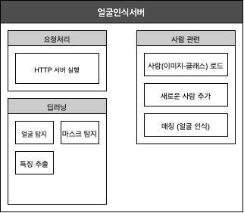
시스템 모듈 상세 설계
얼굴인식 서버의 기본 구조
Python Flask 프레임워크를 이용한 서버를 구성한다.
GTX1060가 장착된 서버로 CUDA 9.0 환경에서 구동한다.
요청 처리 모듈은 Requests를 받고 해당 데이터를 처리한다.
사람 관련 모듈은 특징점을 비교하고 결과를 출력한다.
딥러닝 모듈은 프레임에서 특징점을 추출하고 정제하며 마스크 유무도 또한 판별한다.

Slide 24
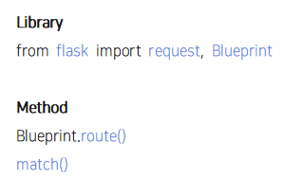
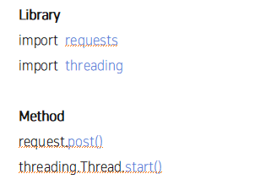
시스템 모듈 상세 설계
요청처리 모듈
1. 클라이언트로부터 프레임 데이터가 포함된 Request를 받는다. 받은 데이터를 딥러닝 모듈로 전송한다.
전달받은 Request를 match() 함수에서 딥러닝 모듈로 데이터를 전송한다.
2. 사람 관련 모듈로부터 결과를 받으면 이를 클라이언트로 전송한다.
사람 관련 모듈로 결과를 받은 뒤 클라이언트로 전송한다.
3. 2번 처리과정을 수행한 결과물의 로그를 WAS로 전송한다.
- 동시에 여러개의 클라이언트에서 요청을 받아야하기 때문에 멀티쓰레딩을 사용한다.
- 데이터를 POST 방식으로 WAS에 전송한다.

Slide 25
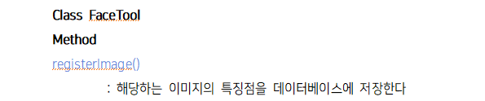
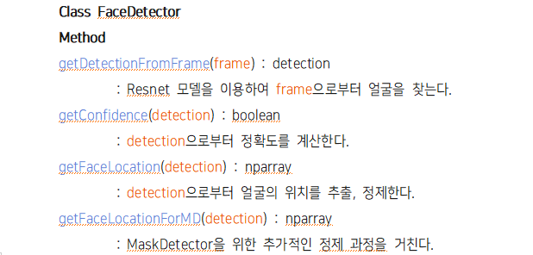
시스템 모듈 상세 설계
딥러닝 모듈
1. 저장된 데이터베이스로 딥러닝 모델을 생성/정제한다.
2. 요청처리 모듈로부터 데이터를 받으면 해당하는 모델을 사용해 특징점을 추출한다.

Slide 26
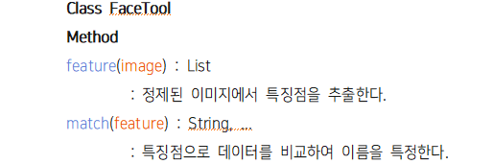
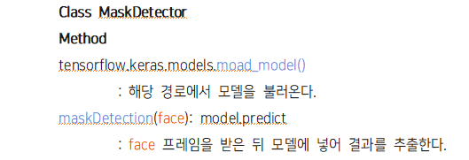
시스템 모듈 상세 설계
딥러닝 모듈
3. 모델의 결과물을 사람 관련 모듈로 전송한다.
4. 마스크 유무를 판별한다.

Slide 27
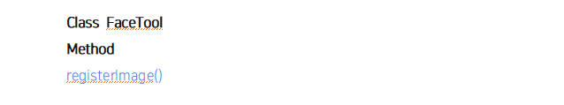
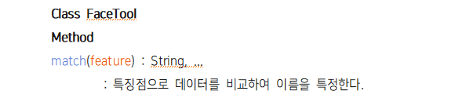
시스템 모듈 상세 설계
사람 관련 모듈
1. 딥러닝 모듈로부터 특징점과 이름 데이터를 전송받은 뒤 이를 데이터베이스에 저장한다.
2. 딥러닝 모듈로부터 특징점을 받으면 기존의 데이터베이스와 비교하여 매칭을 한다.
3.매칭을 한 결괏값을 요청처리 모듈로 전송한다.
4. 3번의 결과물을 데이터베이스에 저장한다.

Slide 28
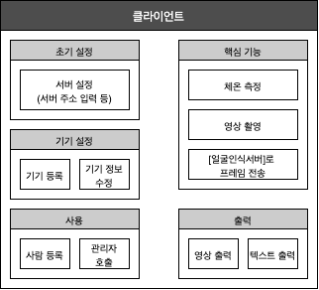
시스템 모듈 상세 설계
클라이언트의 기본 구조
초기설정
사용자가 원하는 대로 위치를 설정
서버의 주소를 특정 가능
기기 설정
사용자가 원할 때 마다 클라이언트의 위치를 변경 가능
체온 측정
클라이언트의 휴면 상태 설정
체온을 측정
영상 촬영
영상을 서버로 전송한다
서버로부터 데이터를 받으면 화면에 결과를 표시
사용자 GUI
방문자를 위한 QR코드 생성
관리자를 위한 위치 설정, 현재 위치 출력 등 정보 출력

Slide 29
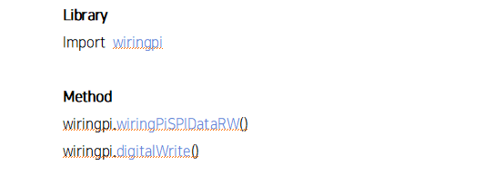
시스템 모듈 상세 설계
체온 측정
1. 설정된 감지 온도(체온 범주 내)가 감지되지 않을 시 휴면 상태에 들어간다.
2. 감지 온도 내 온도가 감지되었을시 휴면 상태에서 깨어난다.

Slide 30
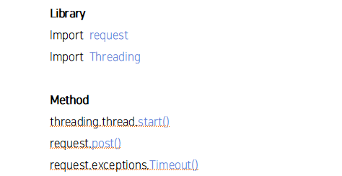
시스템 모듈 상세 설계
체온 측정
3. 체온을 측정하여 서버로 이름과 체온 데이터를 보낸다.

Slide 31
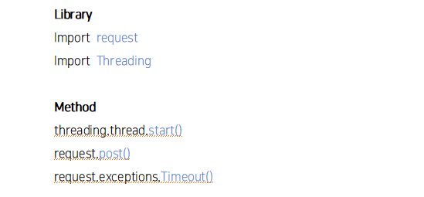
시스템 모듈 상세 설계
영상 촬영과 얼굴인식서버로 프레임 전송
휴면 상태가 아닐 시 영상을 서버로 전송한다.

Slide 32
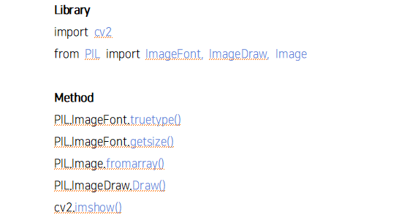
시스템 모듈 상세 설계
영상 촬영과 얼굴인식서버로 프레임 전송
서버로부터 데이터를 받으면 화면에 이름을 표시하고 결과를 표시한다.

Slide 33
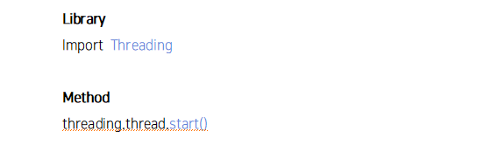
시스템 모듈 상세 설계
영상 촬영과 얼굴인식서버로 프레임 전송
3. 모든 과정은 멀티스레딩으로 이루어져야만 한다.

Slide 34
개발 환경
30
시스템 개발을 위해서 사용되는 하드웨어 사양이나 개발 도구, 적용되는 운영체제 등에 관해 기술
Client
Raspberry Pi 4
Raspbian, 7inch HDMI LCD, DTPML-SPI-151, RPI 8MP CAMERA BOARD
Python-3.9.1
OpenCV 4, FaceRecognition-v1.3.0, FaceMaskDetection, Keras-2.4.0
Web Server
Spring
JPA
HTML, CSS, JS
Thymeleaf
Face Classification Server
Ubuntu-20.04-LTS
Python-3.9.1
face_recognition-v1.3.0
Keras-2.4.0
RTP
PyCharm

Slide 35
개발 방법
31
목표 시스템 개발을 위한 구체적 개발 방법 및 전략을 기술
Client
라즈베리파이를 사용하여 개발
PyCharm을 사용하여 Python3 개발
OpenCV와 Face Recognition을 사용한 얼굴 특징 추출 개발
Face Mask Detection을 사용한 마스크 착용 유무 개발
Web Application Server (WAS)
Intellij IDEA를 사용하여 Java 11 개발
Spring Framework 5.1 기반 웹 서버 개발
JPA를 이용한 객체 관계 매핑을 통한 DB제어
AWS의 RDS를 사용하여 클라우드 기반 DB관리
Face Classification Server
PyCharm을 사용하여 Python3 개발
RTP 프로토콜을 사용한 실시간 얼굴 인식 서버 개발
Keras를 사용한 얼굴 인식 모델 구현
KNN 기반 분류 모델과, 로지스틱 회귀 기반 분류 모델 비교
FaceNet과 SVM을 이용한 분류 모델 구현
웹 서버의 API를 통한 로그 전송, 이를 최적화 하기 위한 알고리즘 개발

Slide 36
개발 방법
32
목표 시스템 개발을 위한 구체적 개발 방법 및 전략을 기술
Client
라즈베리파이를 사용하여 개발
PyCharm을 사용하여 Python3 개발
OpenCV와 Face Recognition을 사용한 얼굴 특징 추출 개발
Face Mask Detection을 사용한 마스크 착용 유무 개발
Web Application Server (WAS)
Intellij IDEA를 사용하여 Java 11 개발
Spring Framework 5.1 기반 웹 서버 개발
JPA를 이용한 객체 관계 매핑을 통한 DB제어
AWS의 RDS를 사용하여 클라우드 기반 DB관리
Face Classification Server
PyCharm을 사용하여 Python3 개발
RTP 프로토콜을 사용한 실시간 얼굴 인식 서버 개발
Keras를 사용한 얼굴 인식 모델 구현
KNN 기반 분류 모델과, 로지스틱 회귀 기반 분류 모델 비교
FaceNet과 SVM을 이용한 분류 모델 구현
웹 서버의 API를 통한 로그 전송, 이를 최적화 하기 위한 알고리즘 개발

Slide 37
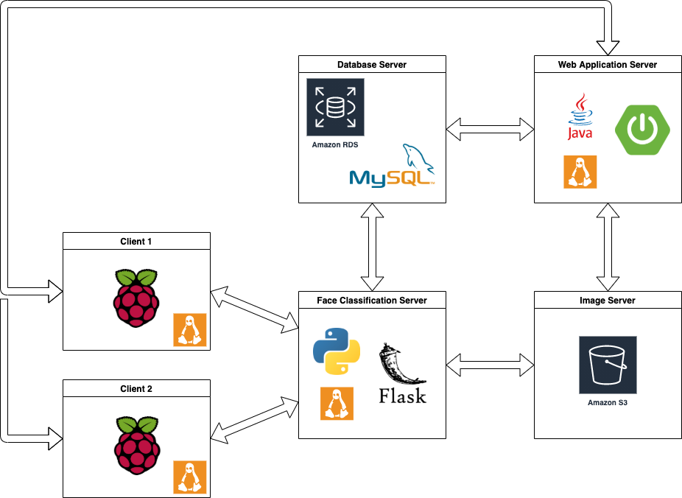
데모 환경 설계
33
WAS: Linux + Java + Spring Boot 기반 서버
FCS: Linux + Python + Flask 기반 서버
DB Server: AWS RDS 데이터베이스 서버, MySQL 사용
Image Server: AWS S3 이미지 저장 서버
Client: 클라이언트, 마이크로프로세서(라즈베리파이)에서 구동
WAS: Web Application Server
FCS: Face Classification Server

Slide 38
업무 분담
34
팀원 별로 담당 업무에 관해서 상세히 기술
 | 조성욱 | 유영균 | 송인걸
자료수집 | 라즈베리파이 조사 얼굴 인식 라이브러리 조사 클라이언트 부품 조사 | Spring Framework 5.1 레퍼런스 조사 JPA 조사 | RTP 조사 얼굴 식별 모델 조사 Keras 레퍼런스 조사
설 계 | 클라이언트 설계 클라이언트 서버 통신 설계 | 웹 서버 아키텍쳐 설계 REST API 설계 | RTP 기반 얼굴 인식 서버 설계 얼굴 분류 딥러닝 모델 설계
구 현 | 클라이언트 구현 얼굴 특징 추출 구현 | 관리자 웹 페이지 구현 로그 기반 데이터 분석 구현 REST API 구현 | RTP 기반 스트리밍 서버 구현 얼굴 분류 딥러닝 모델 구현 모델 학습, 검증 API 구현
테스트 | 클라이언트 작동 테스트 서버 작동/제어 테스트 통합테스트 / 유지보수 | RTP 기반 스트리밍 서버 구현 얼굴 분류 딥러닝 모델 구현 모델 학습, 검증 API 구현 | RTP 기반 스트리밍 서버 구현 얼굴 분류 딥러닝 모델 구현 모델 학습, 검증 API 구현

Slide 39
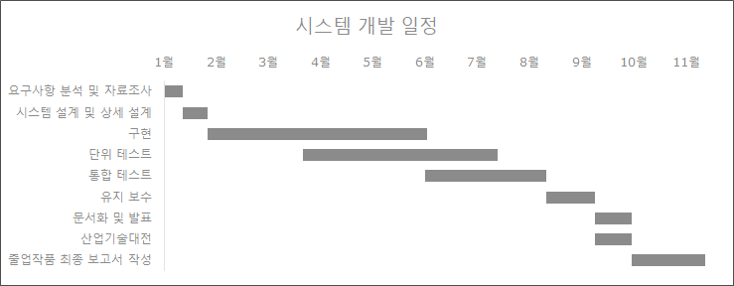
종합설계 수행일정
35
시스템 개발 일정을 월별로 기술

Slide 40
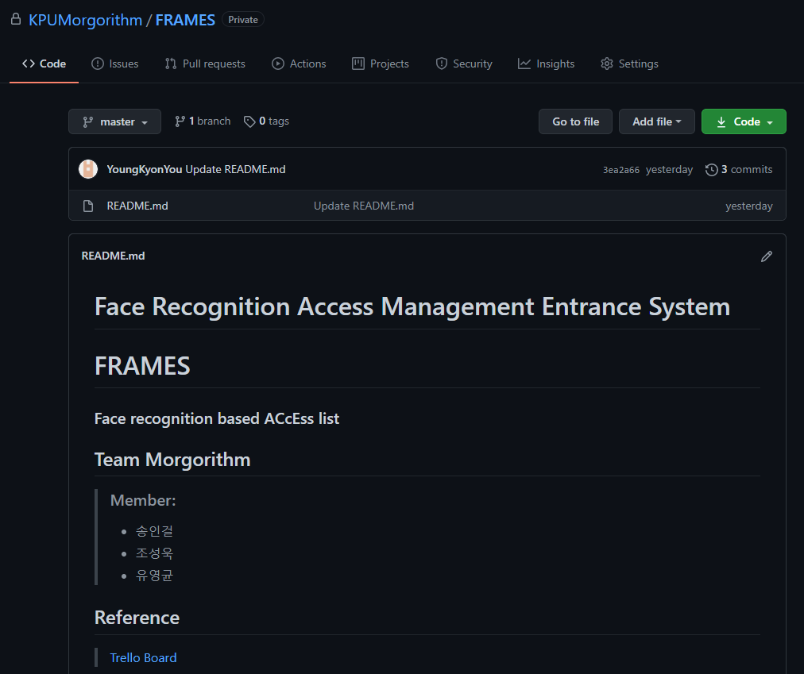
GitHub
36
https://github.com/KPUMorgorithm/FRAMES

Slide 41
필요기술 및 참고 문헌
37
종합설계를 수행 시에 필요로 하는 기술과 참고한 참고문헌
Face_recognition
https://github.com/ageitgey/face_recognition/tree/master/examples
Face mask detection
https://github.com/chandrikadeb7/Face-Mask-Detection
Thymeleaf
https://www.thymeleaf.org/
AWS
https://aws.amazon.com
Raspberry Pi
https://www.raspberrypi.org/
Spring Framework
https://spring.io/
Keras
https://keras.io/
Deep Image Retrieval
https://norman3.github.io/papers/docs/deepimgir.html

